Slide 1
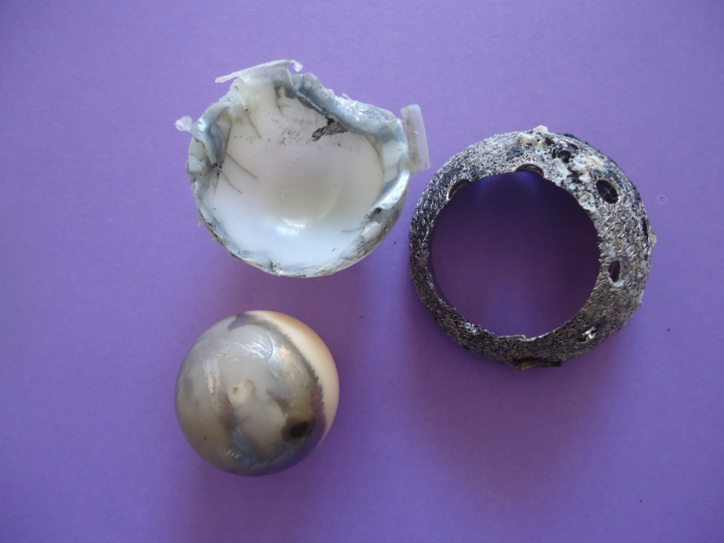
Desgastes no par articular da prótese da anca
Célio Pina
Escola Superior de Tecnologia de Setúbal

Slide 2
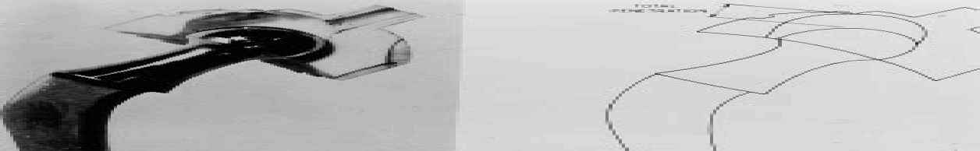
O que é o desgaste
uma mudança cumulativa e indesejável das dimensões de um componente devido à remoção gradual de partículas discretas de superfícies em contacto e com movimento relativo, causado predominantemente, por acções mecânicas.
Early Charnley low-friction
arthroplasty showing the
stainless steel femoral head and severe
wear of
the polytetrauorethylene acetabular cup
Dowson, 2001

Slide 3
Medição do desgaste
Alterações topográficas
Volume
Massa

Slide 4
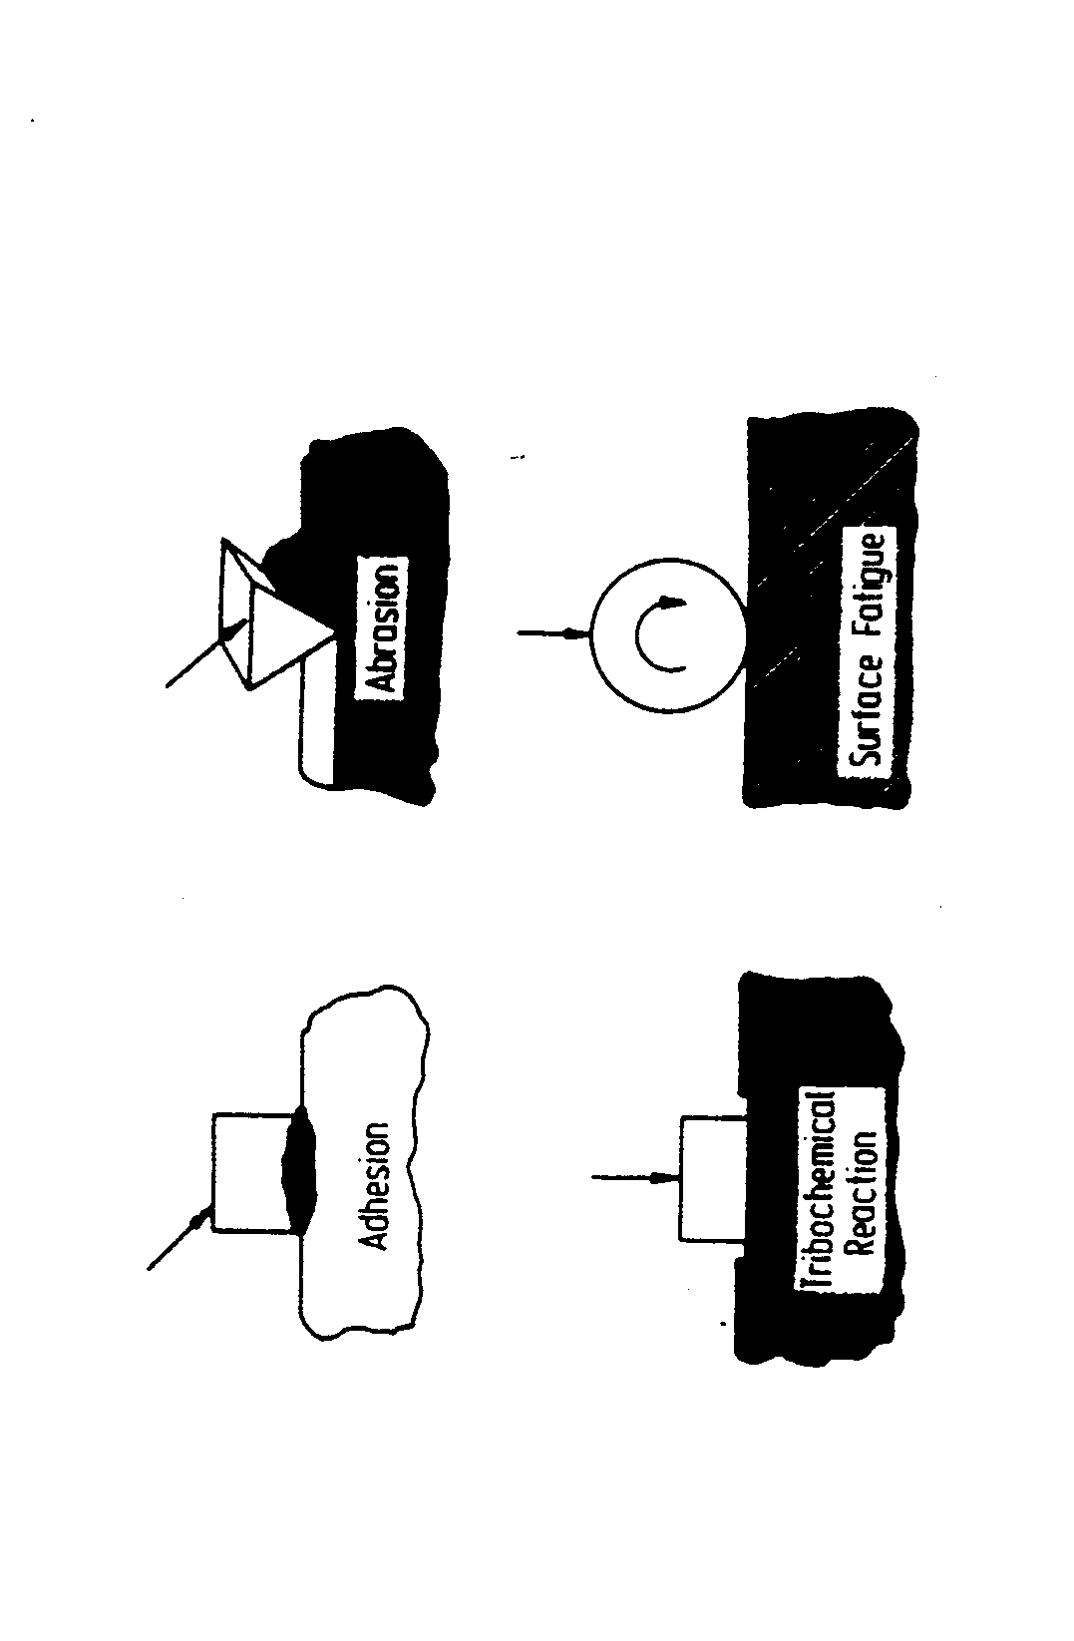
Mecanismos de desgaste
Adesão:
Abrasão;
Fadiga superficial;
Triboquímico

Slide 5
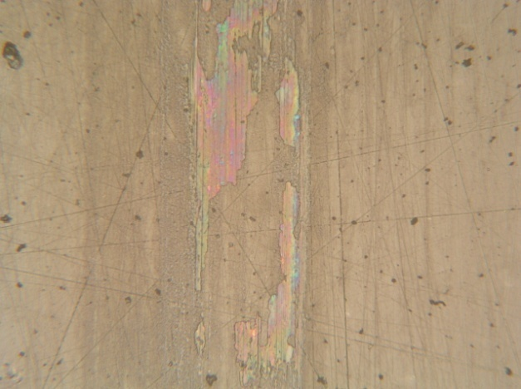
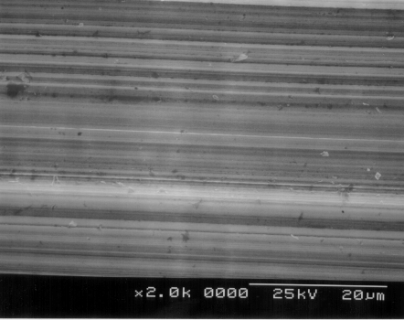
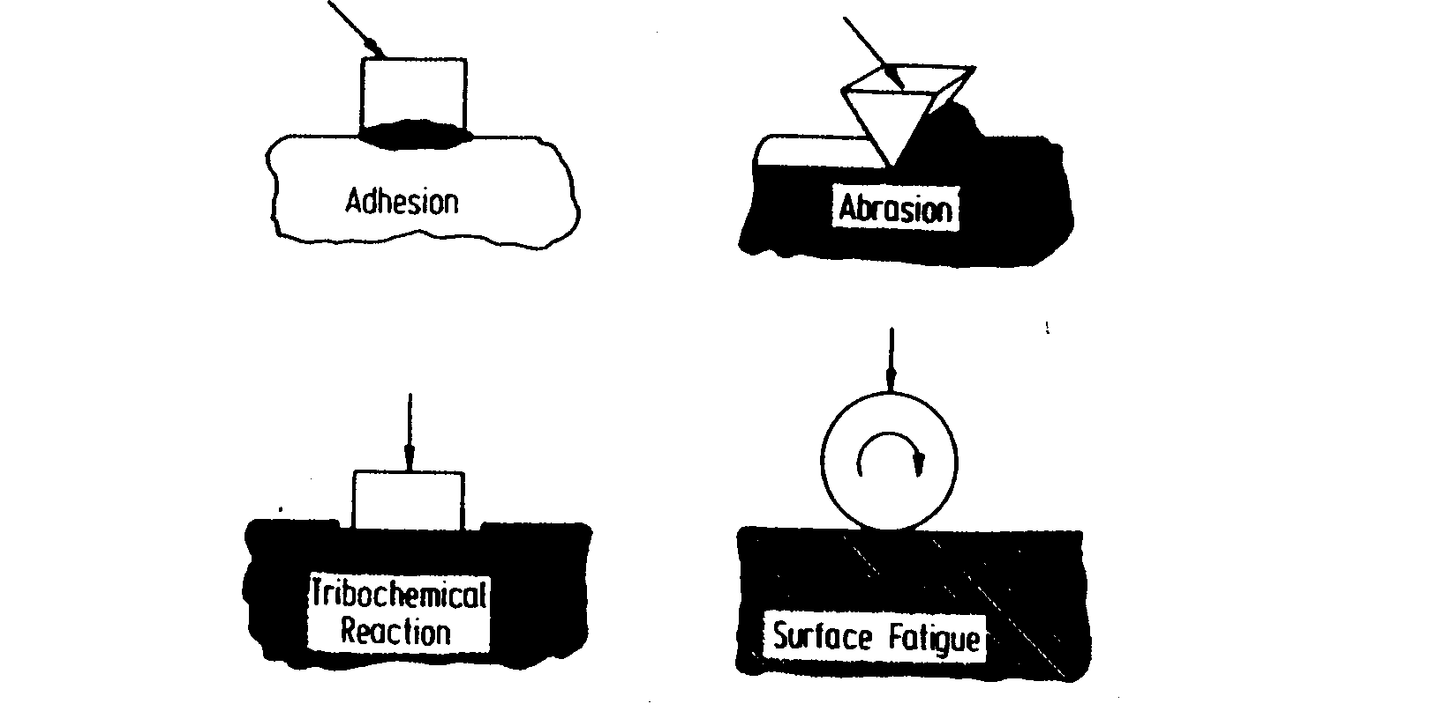
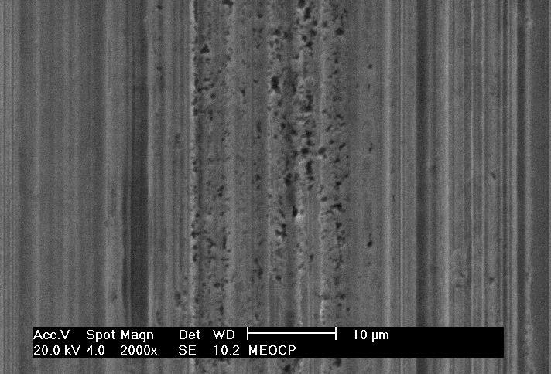
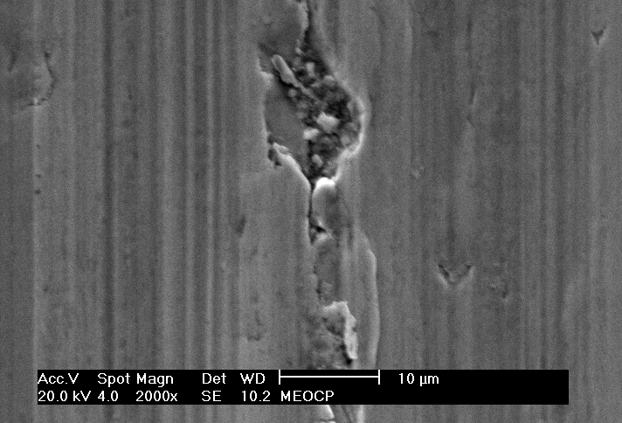
Mecânismos de Desgaste

Slide 6
Desenvolvimento de novos pares articulares
Implantes e explantes
Testes de desgaste
Testes de configuração simples
Simuladores

Slide 7
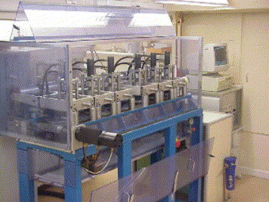
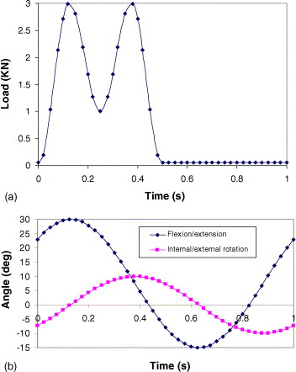
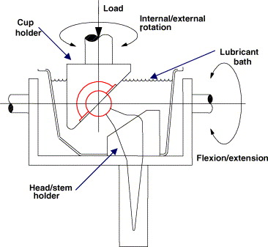
Simuladores
Fig. 1. Leeds II hip joint simulator.
Fig. 3. Load (a) and movement
(b) cycles of the Leeds
Fig. 2. Schematic of a single test cell.

Slide 8
Próteses com acetabulo de PE
Taxas de desgaste típicas: 0.04-0.38 mm/Ano
38.8-77.6mm³/ano
Partículas esféricas de 1 μm de diâmetro
10¹¹ partículas/ano
100 000 partículas/passo
(Dowson, 2001)

Slide 9
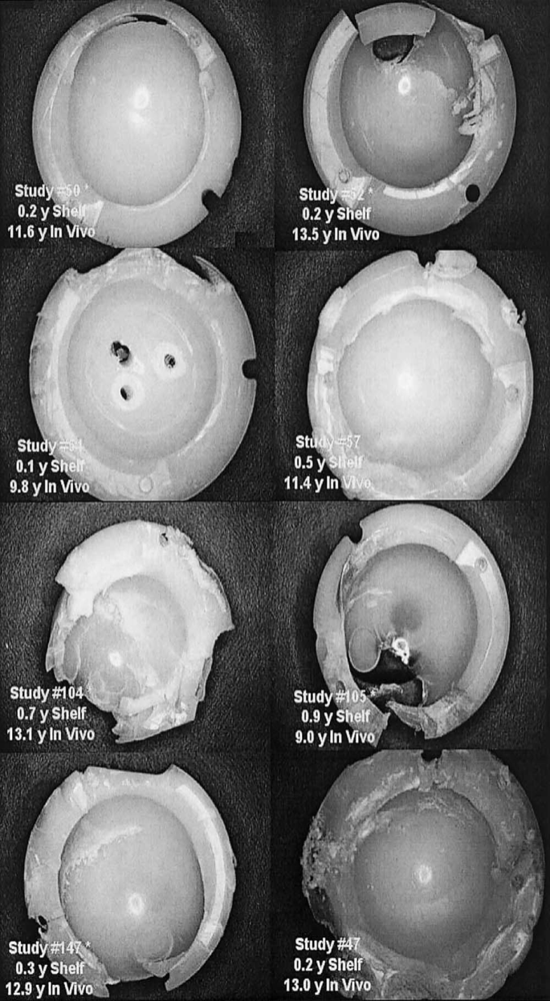
Próteses PE
Partículas de desgaste do PE
Domímio activo 0.2-8 µm

Slide 10
Rugosidade
Próteses com acetábulo de PE
Uma cabeça femoral rugosa induz um aumento do desgaste do UHMWPE

Slide 11
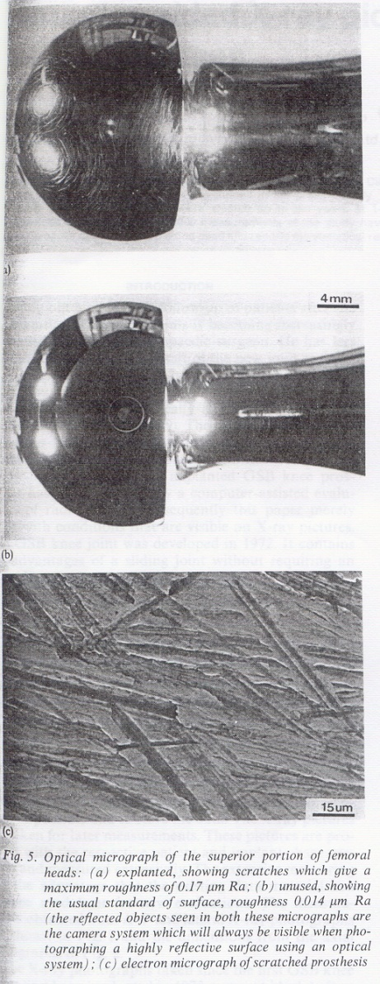
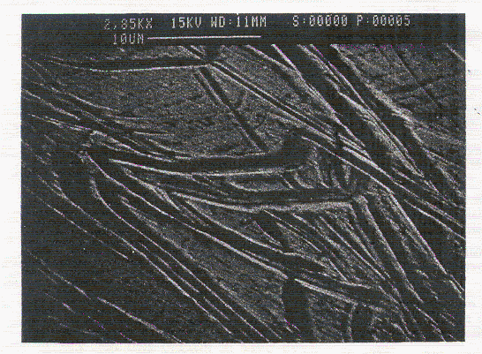
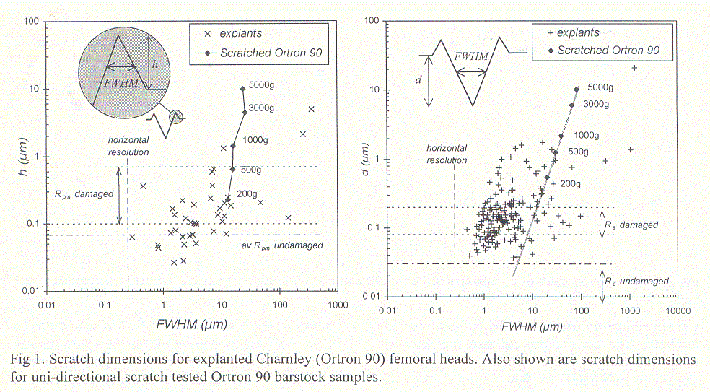
Próteses com acetábulo de PE
Desgaste do UHMWPE
CoCr
(Iasty et al., 1994)
(Isaac et al,1986)
(Dahm & Dearnley, 2000)

Slide 12
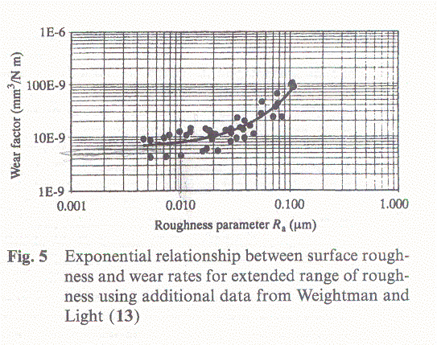
Próteses com acetábulo de PE
Pin-on-plate
Vários materiais (CoCr, SS, alumína e zircónia)
“ é a apropriada a utilização de um valor de Ra inferior a 0.01 μm”
(Lancaster et al, 1996)

Slide 13
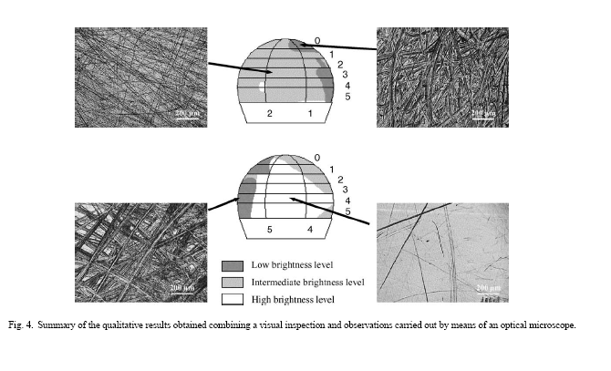
Próteses com acetábulo de PE
Cabeças de titânio (Ti6Al4V)
(Najjar et al, 2005)
3,5 anos

Slide 14
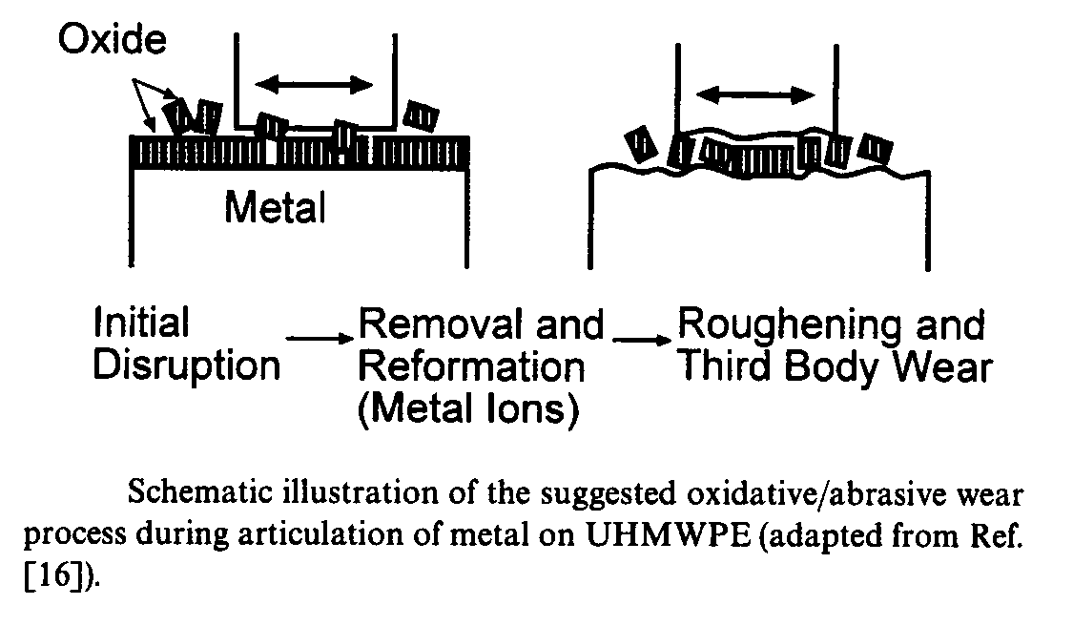
Desgaste sensível ao manter a rugosidade – filme de passivação
Partículas

Slide 15
Diminuir o desgaste
Acetábulo
Cabeça
Elevada dureza das cabeças
Polimento ( baixa rugosidade)
Materais cerâmicos técnicos

Slide 16
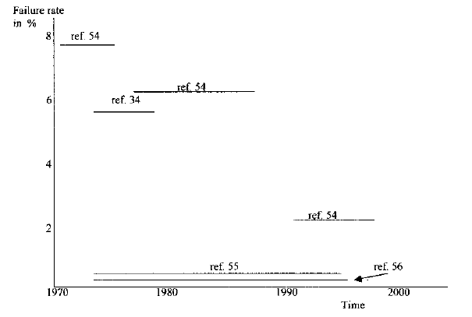
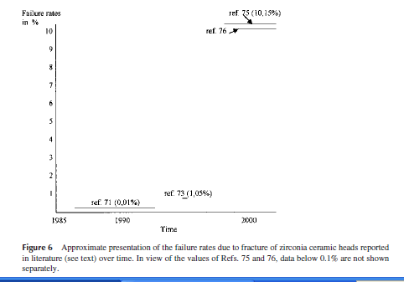
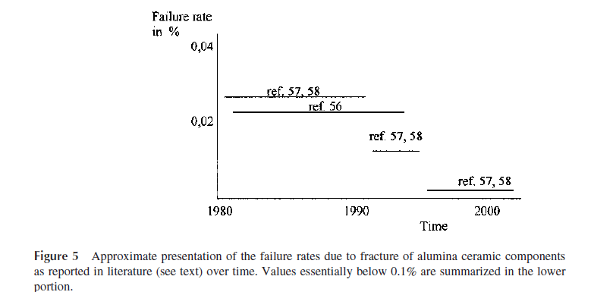
Fractura Alumina/Zircónia
Alumina
Zicónia

Slide 17
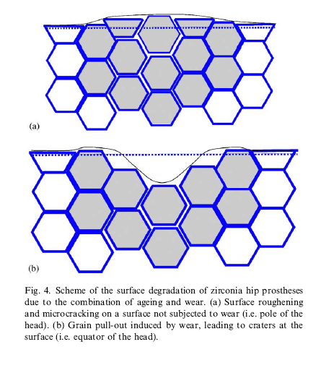
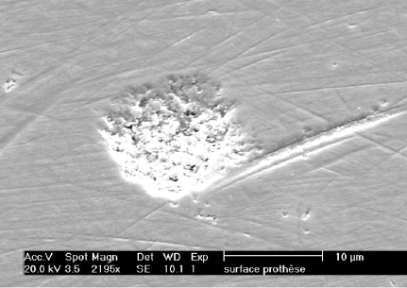
Degradação da Zircónia

Slide 18
Conjugação Tenacidade/dureza
Revestimentos ou tratamento de superfícies

Slide 19
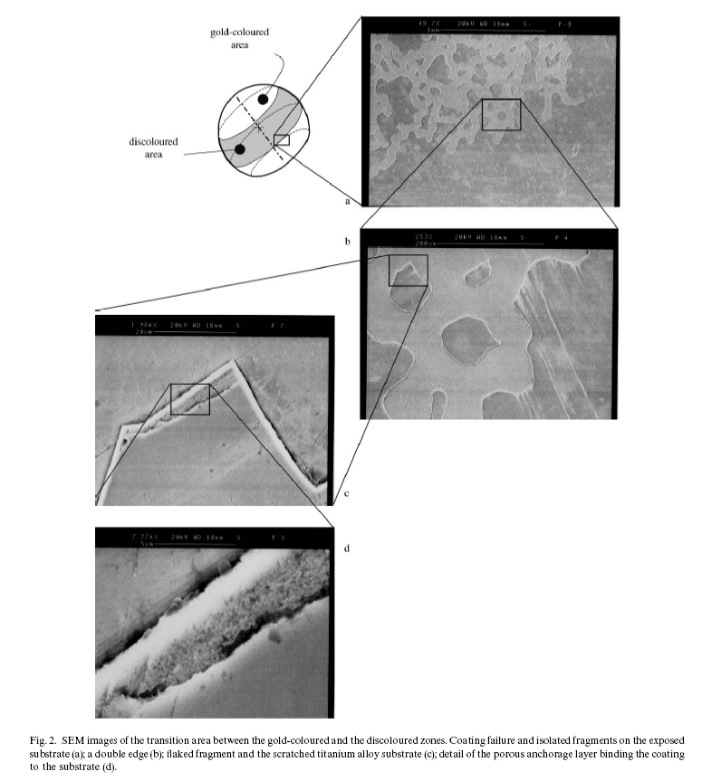
Engenharia de superfícies
Revisão
Revestimento: TiN
Substrato: Ti6Al4V
(Raimondi & Pietabissa, 2000)

Slide 20
Engenharia de superfícies
(Fisher et al, 2002)

Slide 21
Utilização de revestimentos de fase S em cabeça de aço inoxidável Ortron
Dureza 900-1400 HV

Slide 22
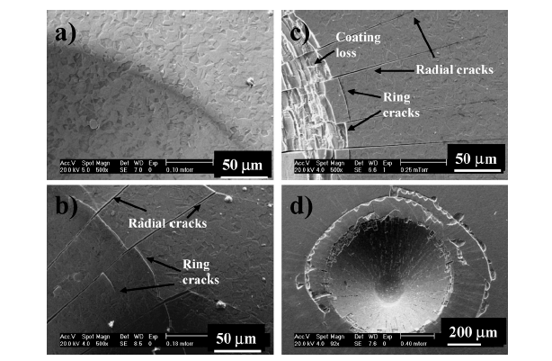
Indentação

Slide 23
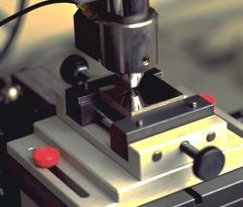
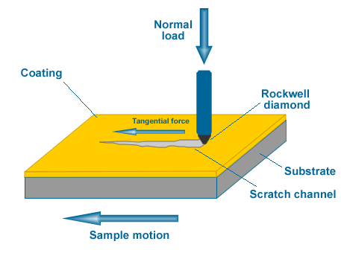
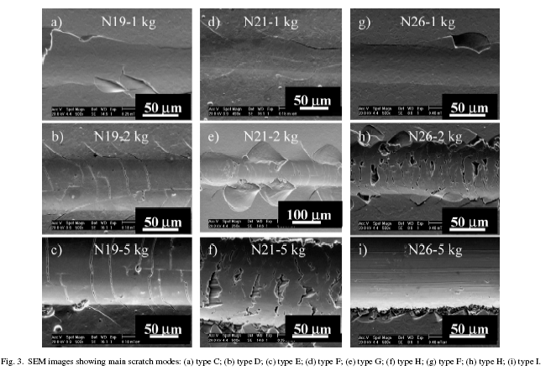
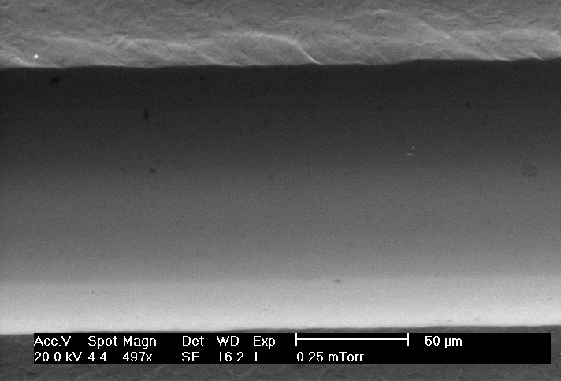
“Scract test”
image of the scratch obtained with a load of 5kg 0.10mT(2).

Slide 24
(Δa₁+Δa₂)
h
h/2
FWHM
Mean line
d
Δb
W
Scratch lip height (μm) versus load for Group II coated and uncoated
Ortron 90.

Slide 25
Tribocorrosão
Dead weight
Counterweight
Table 3 Physical parameters for corrosion-wear test.
Corrosion-wear cell
2 axis pivot horizontally constrained by inductive transducers
Wear track length | 8mm
Pins | 8 mm diameter alumina ball
Frequency | 1 Hz
Number of cycles | ≈3200
Load | 200g
Maximum Hertzian contact pressure (po) | 786MPa
Maximum shear stress (τ _{max} ) for Ortron 90 | 244 MPa
% of yield (Ortron 90) | ≅50%
Sliding Table
Water in at 37ºC
Offset crankshaft
Reference electrode
Ag/AgCl
Counterbody
Alumina
(8mm diameter)
Electrolyte
Auxiliary electrode Pt
Water in
at 37ºC
Water out to heater bath
Water
Jacket
Water Jacket
Solution composition
25 v/v % bovine serum diluted in a solution of 0.89 wt% NaCl pH≈8
Haber-luggir capillary
Working electrode
(test sample)
Brass screw

Slide 27
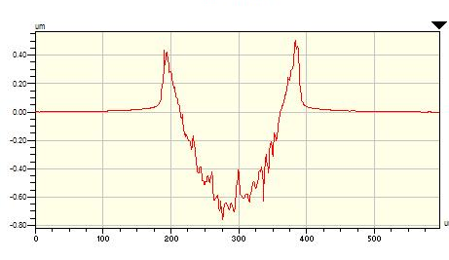
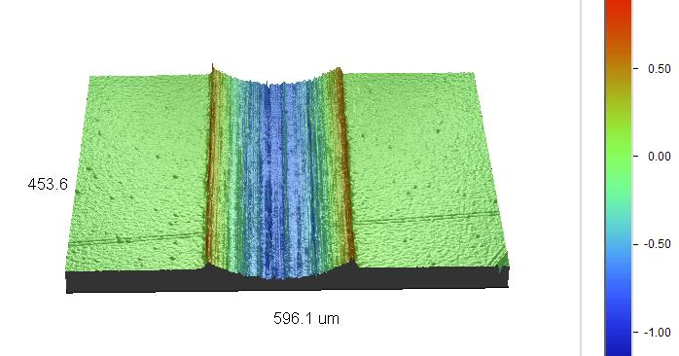
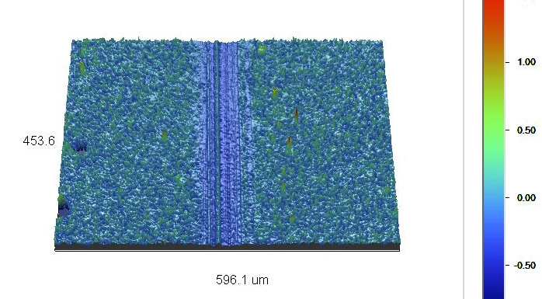
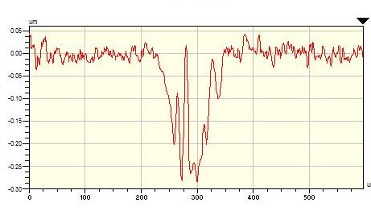
a) Ortron 90
c) 0.18mT

Slide 28
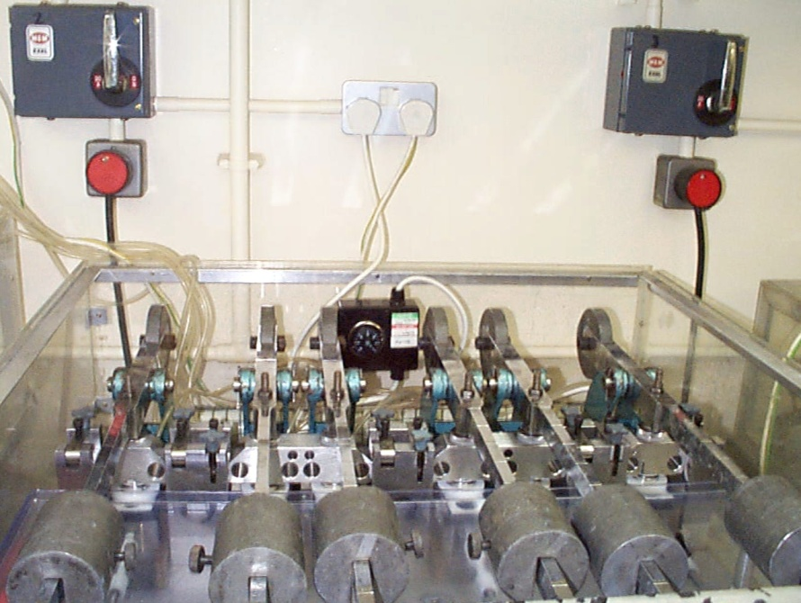
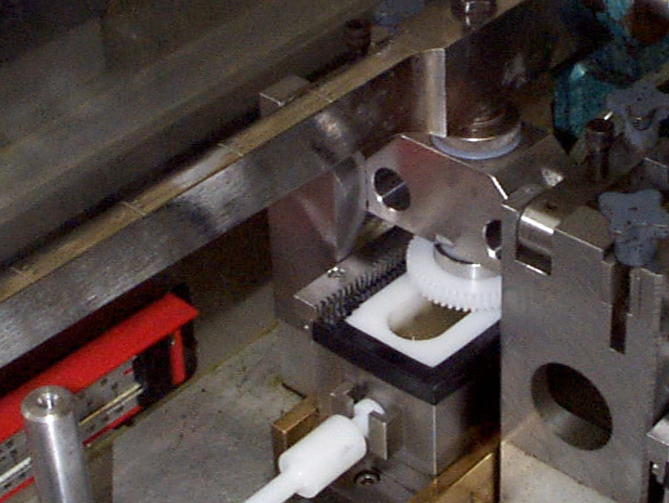
Desgaste do PE
Fig. 4.7.1. Six-station reciprocating multidirectional
pin-on-plate wear test machine: a) View of one wear test station;
b) General view of the reciprocating multidirectional pin on plate wear test machine.

Slide 29
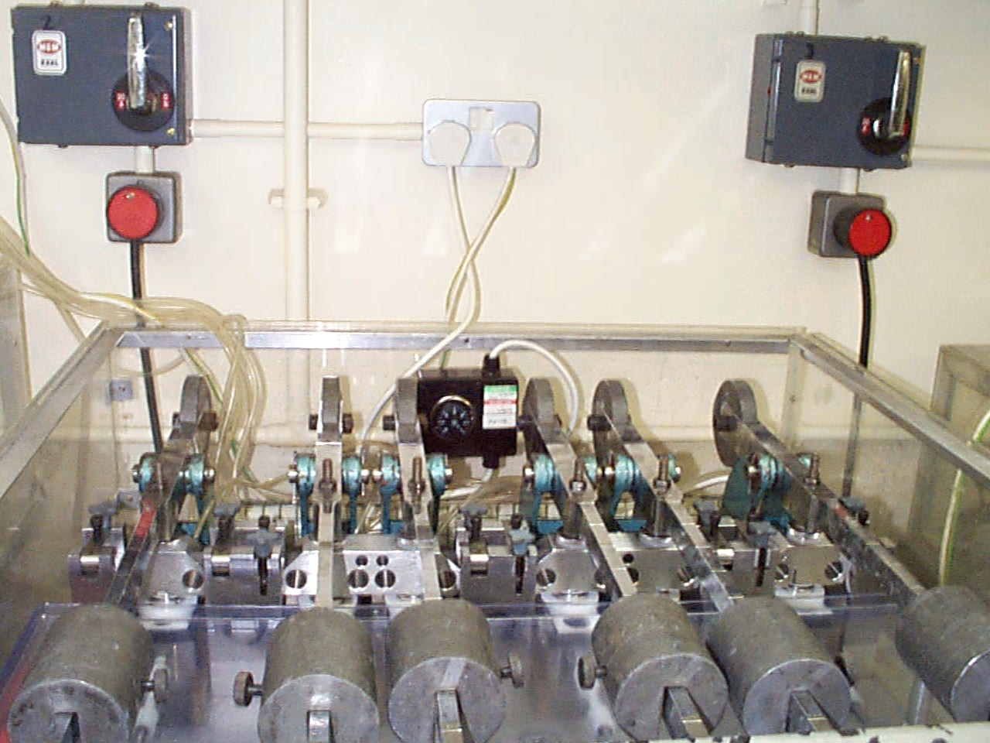
Pin-on-plate
Pin
Plate
a)
Six-station reciprocating multidirectional pin-on-plate wear test machine:

Slide 30
a) Ortron 90
b) s-phase coated Ortron 90

Slide 32
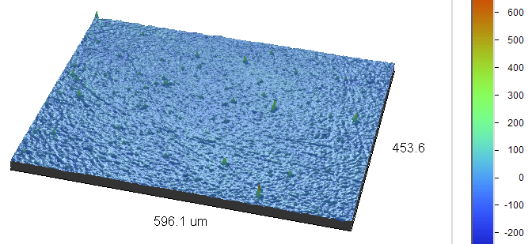
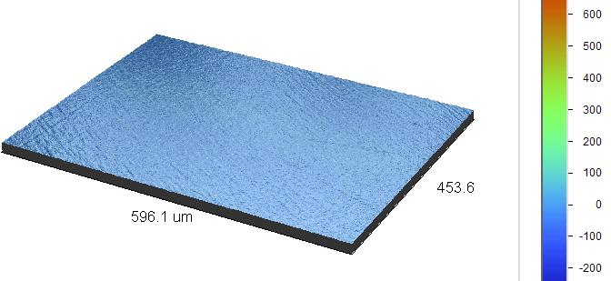
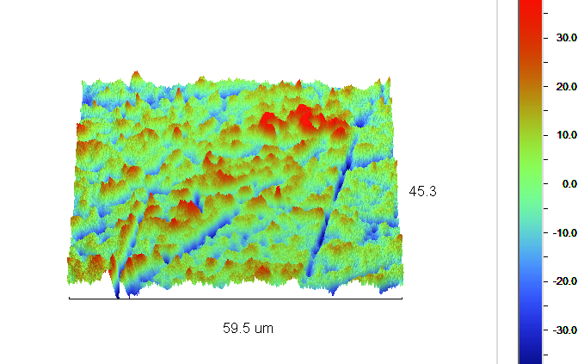
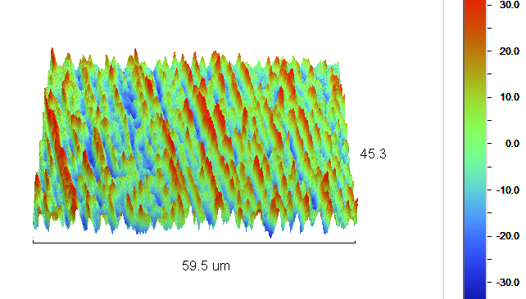
a) Ortron 90
b) s-phase coated Ortron 90
Ra =0.01 µm
Ra =0.006 µm

Slide 33
Próteses Metal/cerâmico
?

Slide 34
Metal/Metal
Acetabulo CoCr
Cabeça CoCr
Taxa de desgaste
típica = 0.003-00.7 mm/ano
0.1 mm³/ano
Partículas 25-35 nm
10¹²-10¹⁴ partículas /10⁶ ciclos
10⁶-10⁸ partículas/passo

Slide 35
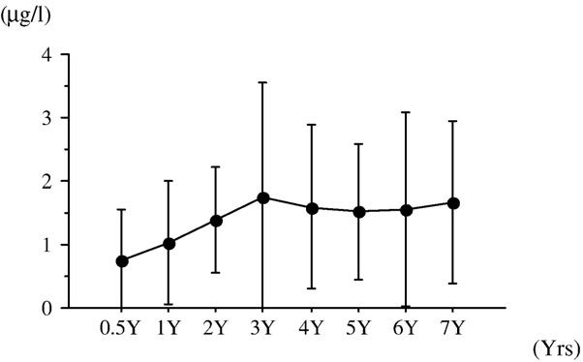
Metal/Metal
Maezawa et al, 2010
Chronological changes of mean serum chromium
levels in patients with unilateral total hip prosthesis. Although
the mean serum chromium level increased between 6 months
and third year after implantation, it was stable after 3 years
and there were insignificant differences in the mean serum
levels from years 3 to 7 postoperatively (all being approximately
1.6 μg/L).

Slide 36
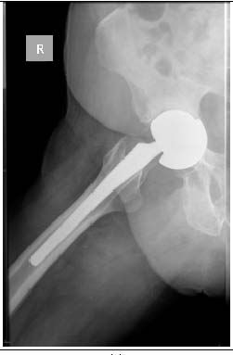
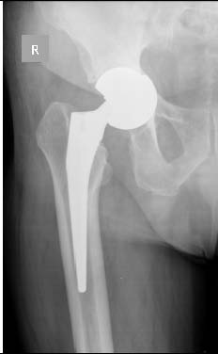
Metal/Metal
a. | b.
Figure 2. THR MOM great diameter cup loosening a)anteroposterior view; b) lateral view.
(Pina and Tapadinhas, 2013)

Slide 37
Metal/Metal
Tribocorrosão

Slide 38
Cerâmico/Cerâmico
Acetábulo Alumina
Cabeça Alumina
Taxa de desgaste típica
0.002-0.020 mm/ano
0.05 mm³/Ano
Partículas
5-90 nm
(Dowson, 2001)

Slide 39
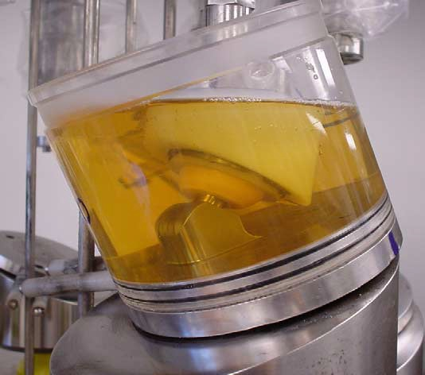
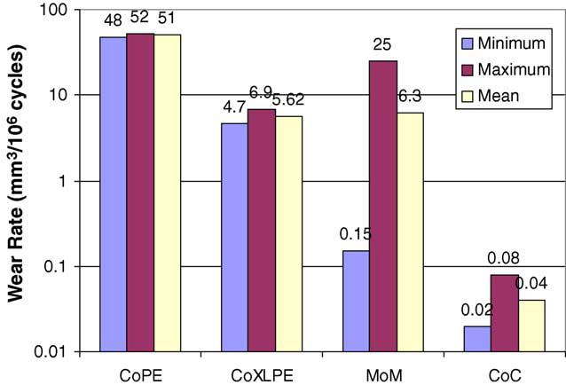
Fig. 5. Wear rate comparisons (log scale) of C/standard PE, C-CLPE, M/M
and C/C bearings.
(Essner et al, 2005)

Slide 40
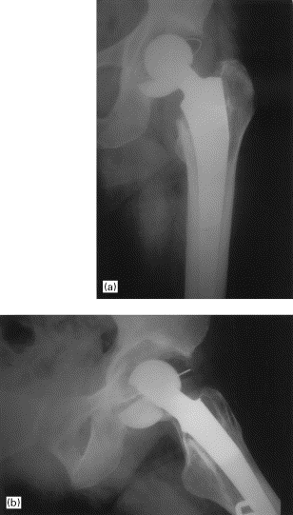
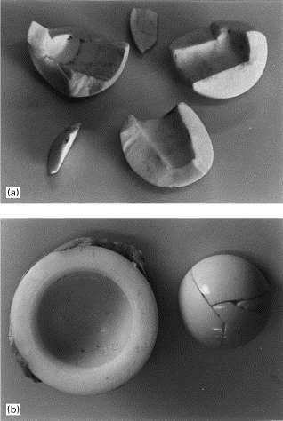
Cerâmico/Cerâmico
Fig. 5. View of ball head
retrieved fragments
(a) and of the reconstituted ball
head and of the UHMWPE socket
(b).
(Piconi et al, 1999)
Fig. 3. 32 months from surgery. (a) (above) frontal projection;
(b) lateral projection. Note the sharp ball head fracture and
detachment of a single, big fragment. The rest of ball head is
still articulating in the UHMWPE socket.

Slide 41
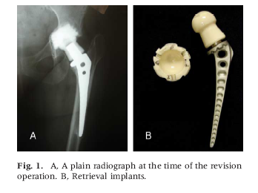
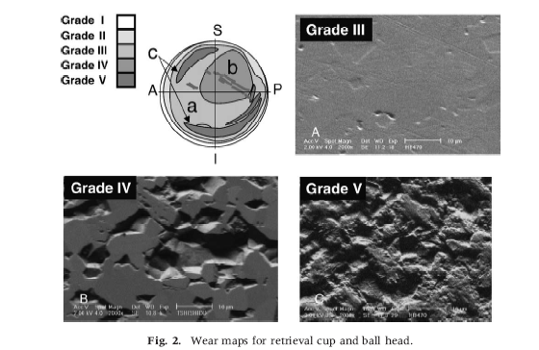
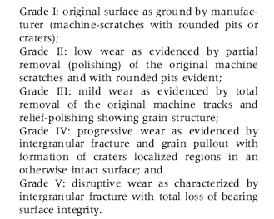
Cerâmico/cerâmico
(Shishido, et al, 2006)

Slide 42


Cerâmico/Metal
M/M
M/M
C/M
C/M
Fig. 1. Volume change for ceramic-on-metal
versus metal-on-metal prostheses.
(Frikins et al, 2001)

Slide 43


Cerâmico/Metal
OCP readings
Pin and plate wear rates

Slide 44

Cerâmico/Metal
Ishida et al, 2009

Slide 45

Cerâmico/Metal
(a) After 200,000 cycles
After 3.0 million cycles
After 1.0 million cycles

Slide 46
Fim
Celio.pina@estsetubal.ips.pt

